Slide 1
Corso di project management
La fase di pianificazione
#iorestoacasa2020
Anna Moreno

Slide 2
Il programma del corso: parte quarta, la pianificazione
  Il manuale di progetto - introduzione
  Le vostre risposte e proposte sul business case
  Le vostre proposte sul project charter
  Gli elementi di un manuale di progetto
  Gli strumenti per il manuale di progetto:
    Gli stakeholder
    I rischi
    I problemi
  Le vostre risposte sul risk management
  La matrice delle responsabilità
  Le vostre risposte sulla matrice ASCI

Slide 3
Il manuale di progetto
Il Manuale del progetto definisce i risultati della pianificazione (ovvero definisce i piani necessari per la gestione del progetto e in che misura dovrebbero essere personalizzati o adattati).
Il Manuale del progetto diventa la base per la gestione del progetto durante il suo ciclo di vita ed è un importante punto di riferimento per tutti i membri del progetto e le parti interessate.
Il Manuale del progetto è tenuto aggiornato per tutta la durata del progetto.
Durante la fase di chiusura, il Manuale del progetto diventa un importante punto di riferimento per la riunione di revisione del progetto e dovrebbe essere correttamente chiuso e archiviato.

Slide 4
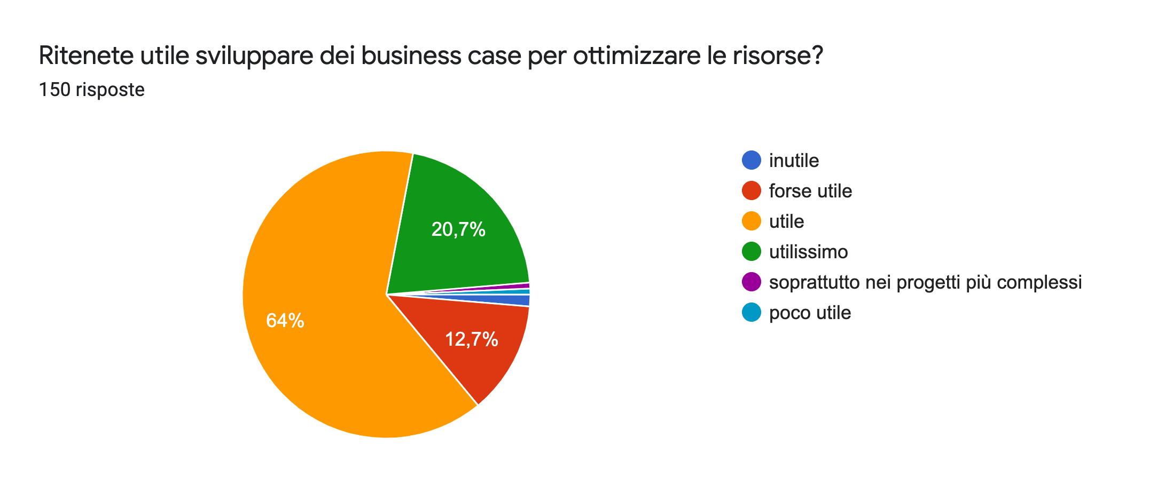
Le vostre risposte sui business case

Slide 5
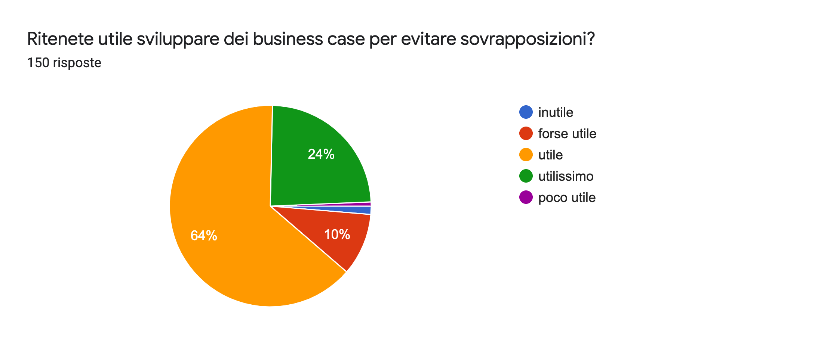
Le vostre risposte sul business case

Slide 6
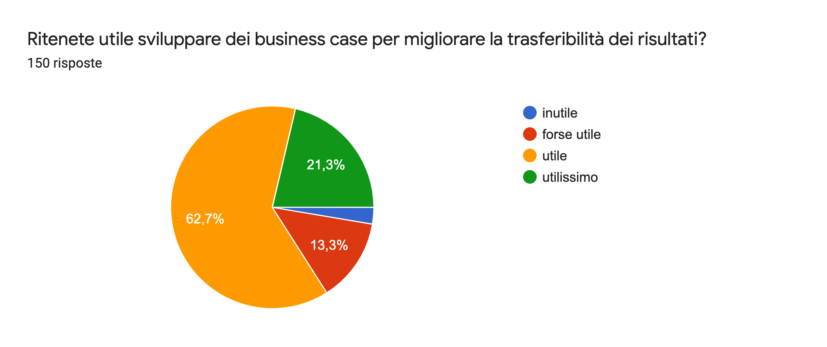
Le vostre risposte sul business case

Slide 7
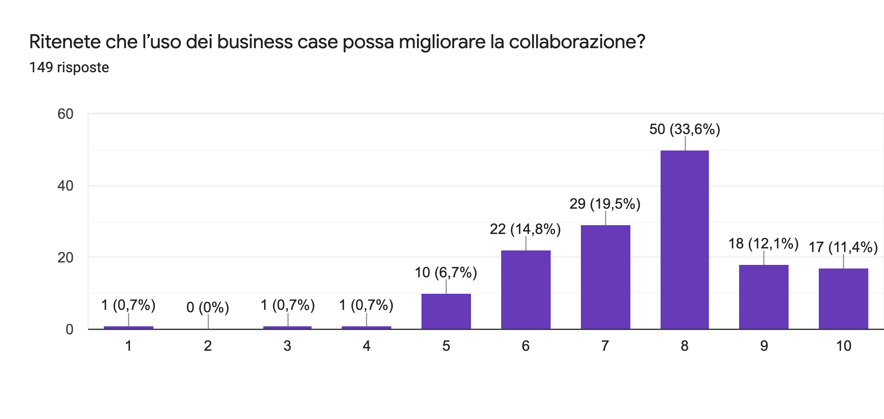
Alcune idee sui business case

Slide 8
Alcune idee sui business case
Tutela della salute
Avvio di start-up nell'ambito delle Micro e PMI
Sistemi innovativi di accumulo termico
Smart Mobility e Trasporti innovativi
Valorizzazione biomasse
Metodologie e servizi per la gestione ambientale marina
Sociale
ISER
Formazione efficienza energetica
servizi energetici
Formazione e collaborazioni con altri centri di ricerca e università
Analisi dati sui consumi energetici
Ottimizzazione filiere produttive composte da PMI
Smart Grid
Biologia / Materiali
Figure professionali in ambito ambientale
Ecologia marina
Ambito amministrativo, di gestione scadenze e file comuni

Slide 9
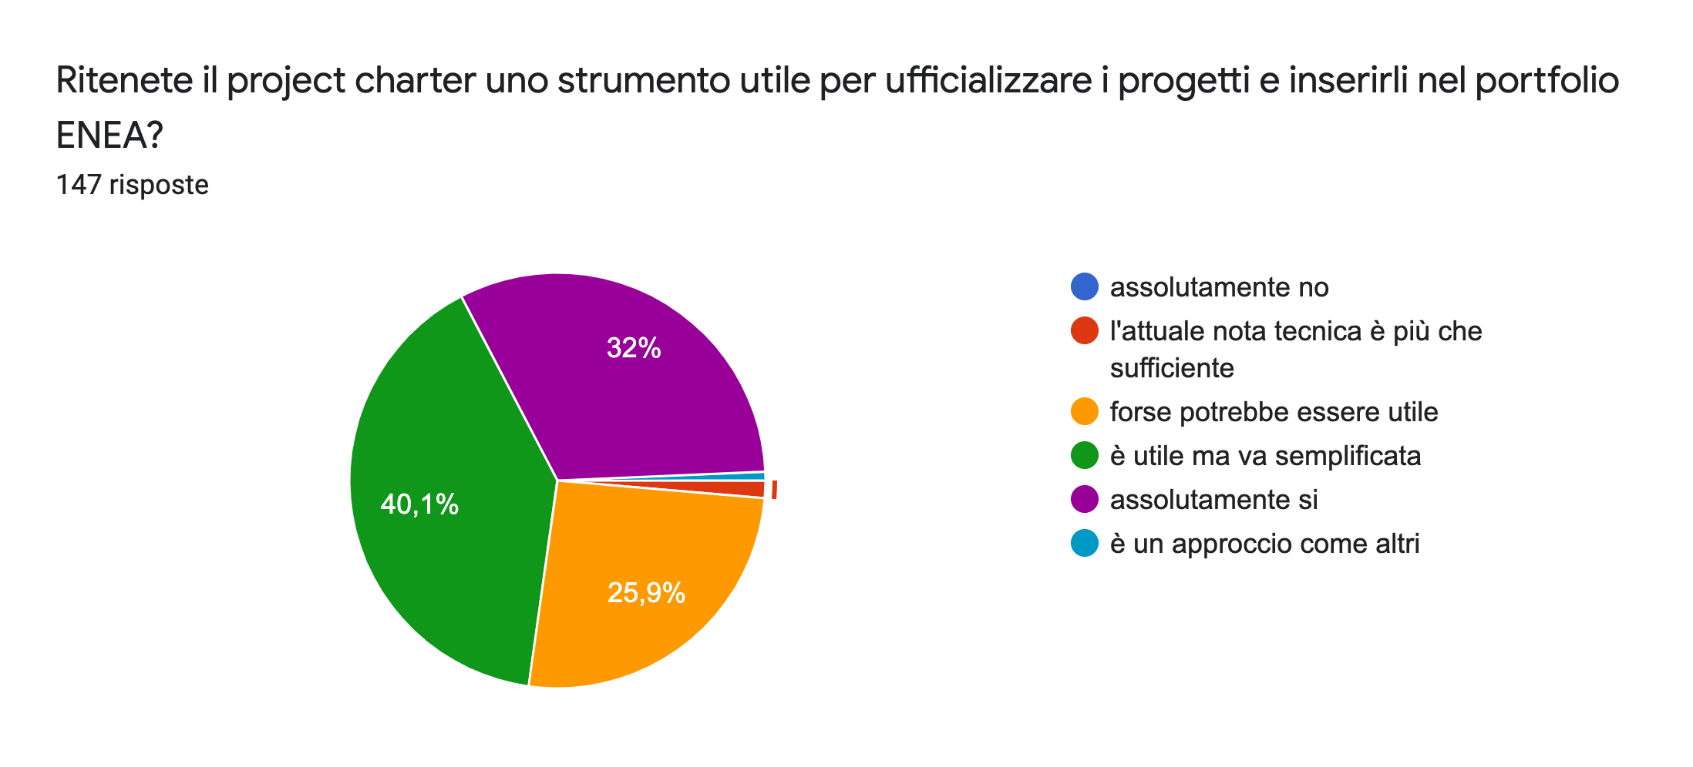
Le vostre risposte sul project charter

Slide 10
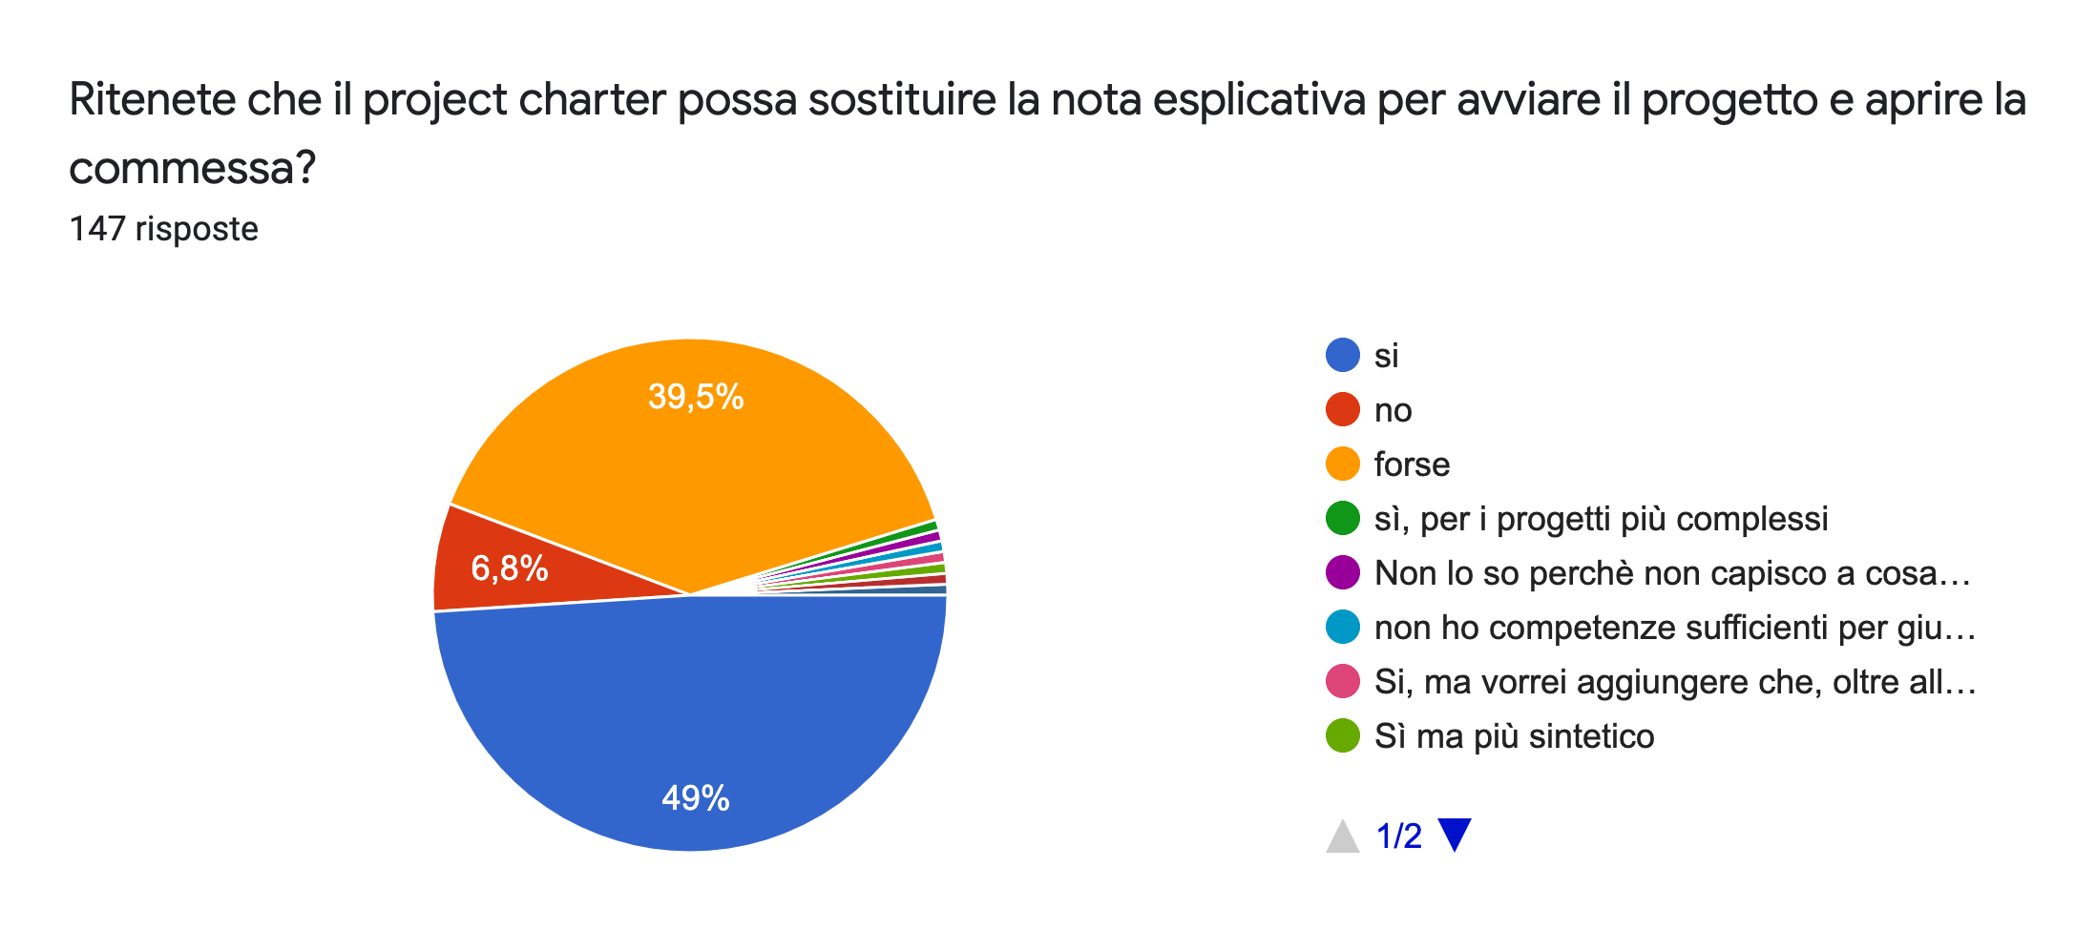
Le vostre risposte sul project charter

Slide 11
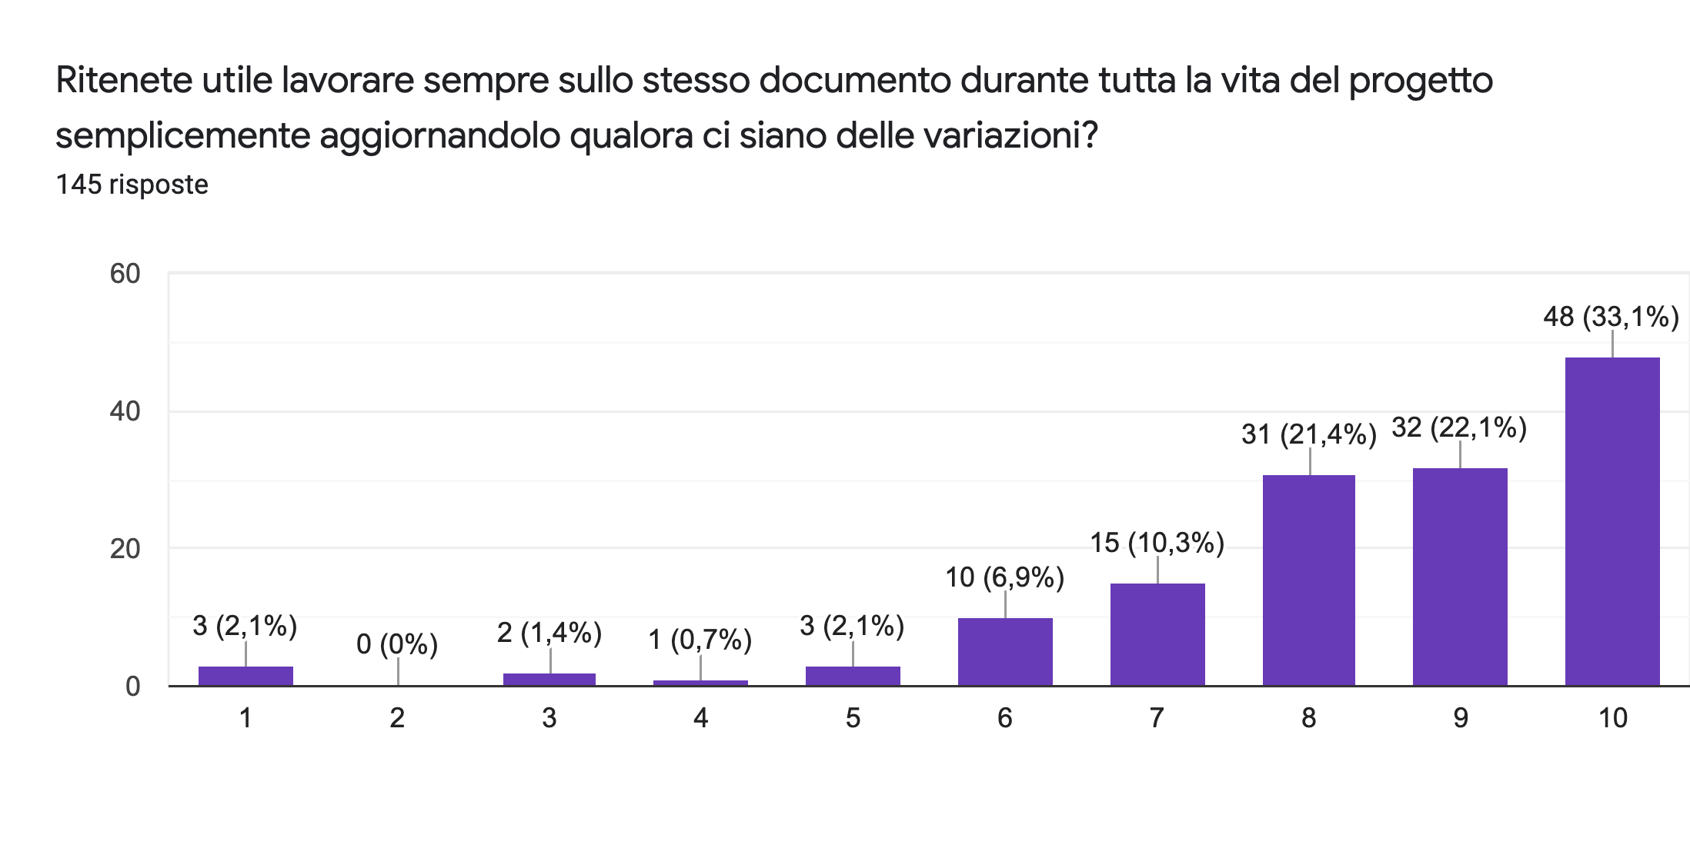
Le vostre risposte sul project charter

Slide 12
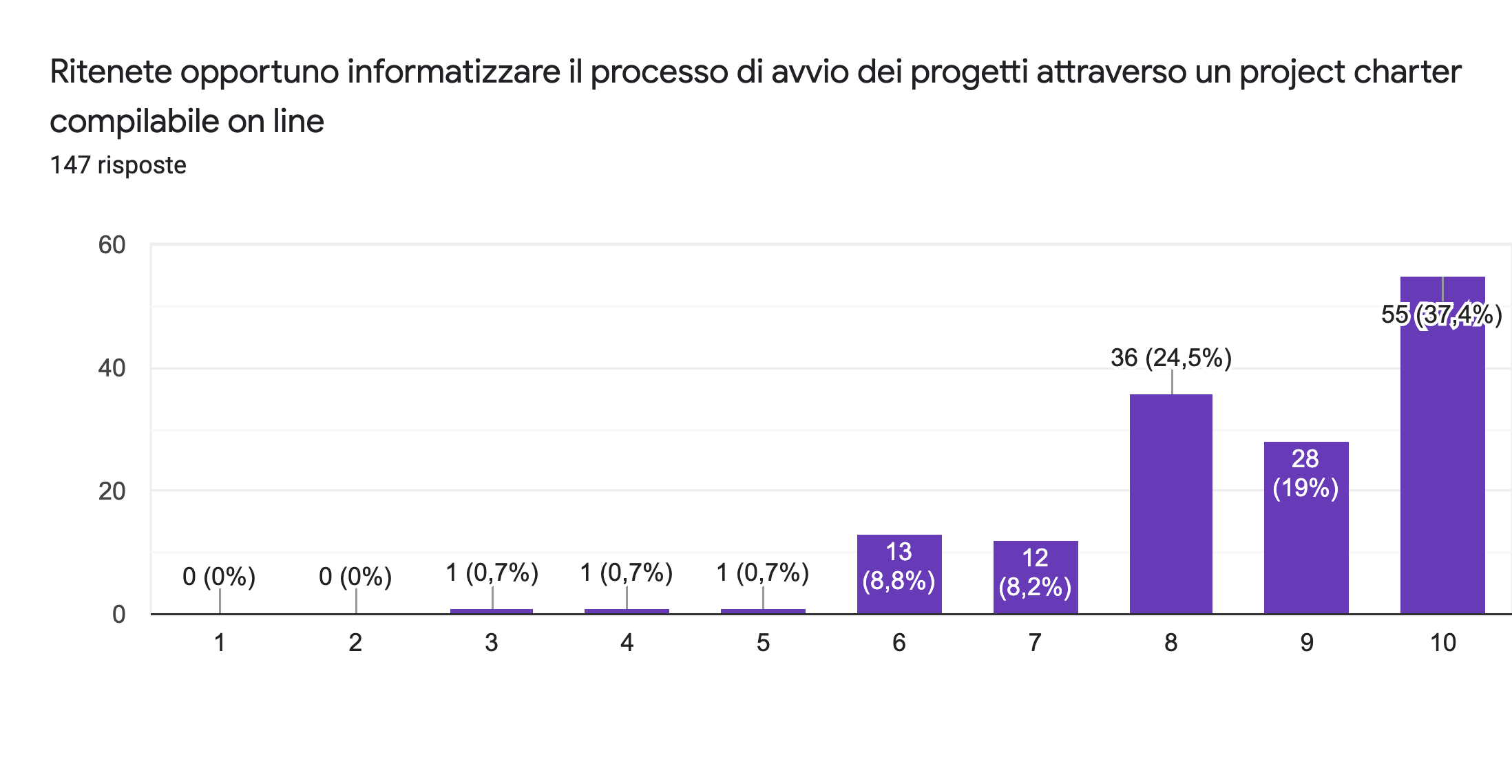
Le vostre risposte sul project charter

Slide 13
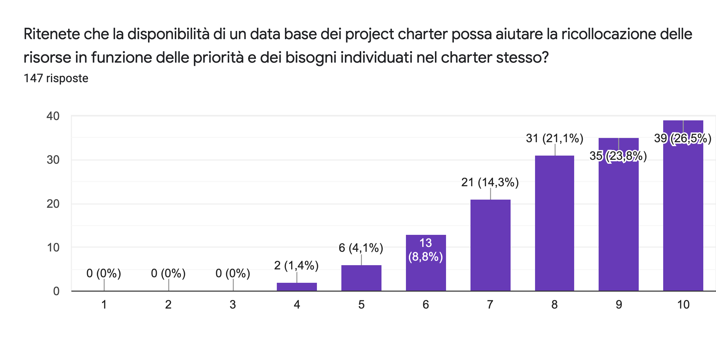
Le vostre risposte sul project charter

Slide 14
Sintesi del progetto
In questa sezione, è possibile fornire un riepilogo esecutivo del progetto o semplicemente fornire collegamenti ai documenti Business Case e Project Charter
Business case
Individuazione degli obiettivi strategici
Project charter
Presa d’atto dei benefici ottenibili
Manuale di progetto
Gestione per l’ottenimento dei benefici

Slide 15
Fattori critici di successo
Fattori che sono fondamentali per il successo del progetto
Fattori che possono portare a ulteriori obiettivi
Esempi di Critical Success Factors (CSF):
    Coinvolgimento dei partner
    Successo di un esperimento
    Raggiungimento di obiettivi formativi
    Definizione di una linea guida
    Coinvolgimento degli stakeholder
    Realizzazione di un nuovo impianto sperimentale
    …

Slide 16
Stakeholder di progetto e dipendenze del progetto
Chi sono le parti interessate / utenti del progetto
Dipendenze o relazioni di progetto
Portafoglio
Stessi target?
Stessi canali?
Stesso ambito?
Stessi stakeholder?
Programma
Programma
Progetto
Progetto
Progetto
Progetto
Progetto
Progetto
Progetto
Progetto

Slide 17
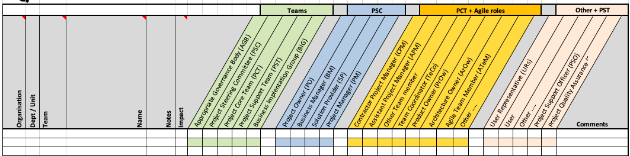
La matrice degli stakeholder

Slide 18
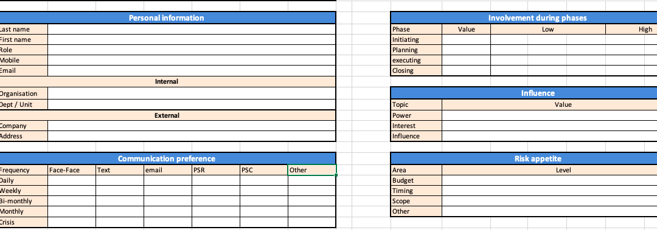
I tools di PM2 per gestire gli stakeholder e i loro ruoli

Slide 19
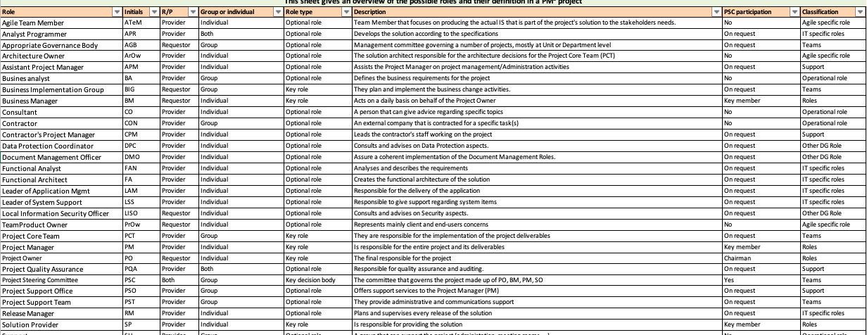
I ruoli degli stakeholder

Slide 20
Questionario on line sugli stakeholder link
Ritenete importante individuare bene gli stakeholder per ogni fase del progetto?
Ritenete importante individuare l’influenza che gli stakeholder possono avere sul progetto?
Ritenete utile costruire gradualmente un data base di tutti gli stakeholder suddivisi per ambiti, ruoli, ecc.?
Sareste disponibili a mettere in comune con gli altri colleghi la vostra lista di contatti per rendere la comunicazione di tutti più efficiente ed efficace?

Slide 21
Vincoli di progetto
Vincoli associati alla pianificazione, esecuzione, monitoraggio e controllo e chiusura del progetto, già identificate nel Project Charter
I vincoli sono condizioni che limitano le modalità di definizione, pianificazione, esecuzione e controllo del lavoro di progetto
L'ovvio "triplo vincolo" del progetto (ad es. Tempo, costo, ambito di applicazione) può anche essere menzionato
I vincoli possono essere correlati alla raccolta di requisiti ad esempio di appaltatori, personale, tempi / tempistiche, tecnologie, strumenti
Requisiti specifici di processo interni o legali che il progetto deve seguire (ad es. Tipo specifico di gara), vincoli ambientali, vincoli relativi alle caratteristiche fisiche
I vincoli che devono essere considerati al fine di iniziare la pianificazione e l'esecuzione del progetto e raggiungere gli obiettivi del progetto

Slide 22
Documentazione richiesta
Manufatto | Si/No | Posizione | Se No, spiegare brevemente la ragione
Richiesta avvio progetto |  | Cartella OWN cloud
Business Case | 
Project Charter | 
Manuale di progetto | 
Matrice degli Stakeholder
Piano di lavoro del progetto
Piano di transizione
Altro…

Slide 23
Altri standard
Standard | Applicabile | Riferimenti
I modelli PM2 | si | data base
La direttiva sugli appalti pubblici | no | ---
MePA (mercato elettronico) Consip per le PA | no | ---
Direttiva sul trattamento dei dati | si | ---
Procedure contratti di servizio | si | ---
….

Slide 24
Regole specifiche di gestione del progetto
Stabilire una piacevole serie di "regole di condotta" che facilitino la migliore gestione ed esecuzione del progetto. Ad esempio:
    interazioni tra stakeholder / team, comunicazione, riunioni, collaborazione, appaltatori, ecc.,
    piano di comunicazione,
    modelli di riunione e di reporting
possono derivare direttamente da:
    fattori critici di successo del progetto,
    obiettivi di gestione del progetto
    Lezioni apprese

Slide 25
Questionario sugli standard e sulle link
Ritenete utile avere un data base degli standard da utilizzare per i progetti?
Ritenete utile avere una liea guida e/o un supporto per l’individuazione degli standard?
Ritenete utile avere una serie di format predisposti per:
    Presentazioni istituzionali
    Raccolte firme per gli eventi
    Brochure per progetti
    Piani di comunicazione
    Agenda e Minute per meeting di progetto

Slide 26
Risoluzione dei conflitti e delle escalation
Al momento del conflitto, il team può risolverlo efficacemente o farlo degenerare.
In genere, il conflitto può sorgere in uno dei livelli seguenti:
    All'interno del team di progetto;
    All'interno di un dominio specifico (ad es. La comunità IT);
    Con il cliente / richiedente o la comunità di utenti;
    Con un appaltatore
Sono considerati problemi critici e possono essere sollevati da qualsiasi parte interessata del progetto. Se necessario, i conflitti vengono discussi nelle riunioni settimanali sullo stato del progetto o, se necessario, inoltrate al comitato direttivo del progetto (CPS).

Slide 27
Risoluzione dei conflitti e delle escalation
Le attività di risoluzione dei conflitti sono registrate nel registro dei problemi, mentre le decisioni di risoluzione dei conflitti possono essere registrate nel registro delle decisioni.
La procedura di escalation per questo progetto è la seguente:

Slide 28
La procedura di escalation dei problemi
Le seguenti decisioni possono essere registrate nel registro delle decisioni
Solo i problemi / le modifiche / i rischi con impatto basso possono essere approvati dal Project Core Team (PCT). In questo caso, il Project Manager (PM) deve essere sempre informato
Problemi / modifiche / rischi di impatto medio sono approvati a livello di gestione (Project Manager e Business Manager) durante le riunioni settimanali sullo stato del progetto
Problemi / modifiche / rischi con impatto elevato e molto elevato sono approvati dal Project Steering Committee (PSC).
Se pertinente, il comitato direttivo di progetto (CPS) organizza riunioni straordinarie per l'approvazione di azioni correttive relative a questioni urgenti o molto urgenti con impatto o dimensioni considerevoli.

Slide 29
Gestione dei rischi
Identificazione dei rischi: i rischi sono continuamente identificati durante tutto il ciclo di vita del progetto e documentati nel Registro dei rischi
Valutazione del rischio: i rischi sono valutati in base alla loro probabilità di insorgenza e all'impatto sulla portata e sui vincoli del progetto.
Sviluppo della risposta al rischio:
    evitare,
    trasferire
    condividere,
    ridurre o accettare un rischio.
Controllo del rischio: le riunioni sullo stato del progetto vengono utilizzate per rivedere lo stato di rischi, probabilità e impatti e le azioni correlate e per identificare nuovi rischi. I rischi saranno rivisti settimanalmente, ma anche dopo il verificarsi di eventi significativi.

Slide 30
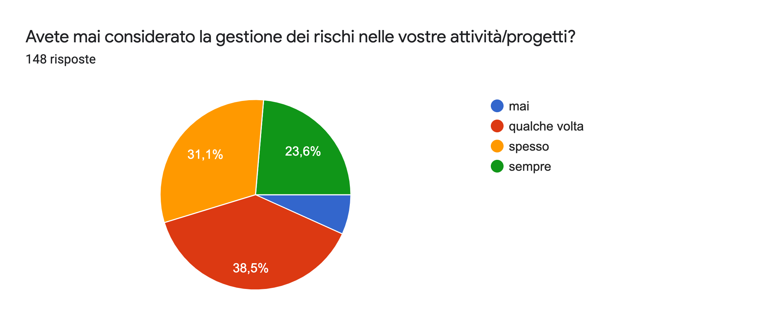
Le vostre risposte sul risk management

Slide 31
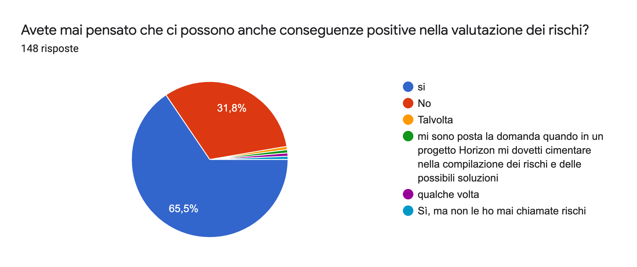
Le vostre risposte sul risk management

Slide 32
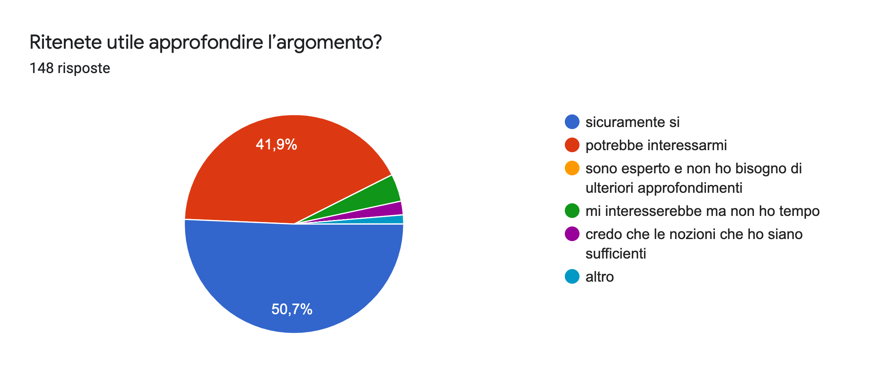
Le vostre risposte sul risk management

Slide 33
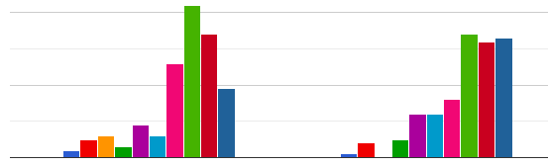
Le vostre risposte sul risk management
Tempi troppo lunghi per
acquisire risorse strumentali
Tempi troppo lunghi per
acquisire risorse umane

Slide 34
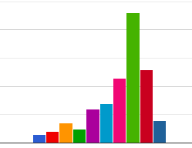
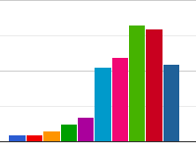
Le vostre risposte sul risk management
Tempi troppo lunghi per
acquisire prodotti
Tempi troppo lunghi per
le autorizzazioni

Slide 35
Gestione dei problemi
I problemi seguenti sono registrati nel registro dei problemi:
Identificazione dei problemi da parte di qualsiasi stakeholder del progetto durante l'intero ciclo di vita del progetto, utilizzando diversi canali di comunicazione come riunioni, e-mail e report
Valutazione dei problemi e azioni raccomandate considerando l'impatto, l'urgenza e le dimensioni del problema, seguita da un'analisi più dettagliata per identificare la causa principale e raccomandare una soluzione.
Implementazione delle azioni: Dopo che i problemi sono stati valutati e le azioni correttive approvate, il Project Manager (PM) incorporerà queste azioni nel piano di lavoro del progetto
Controllo dei problemi: Le riunioni sullo stato del progetto verranno eseguite settimanalmente e utilizzate per rivedere lo stato dei problemi e le azioni correlate e per identificare nuovi problemi.

Slide 36
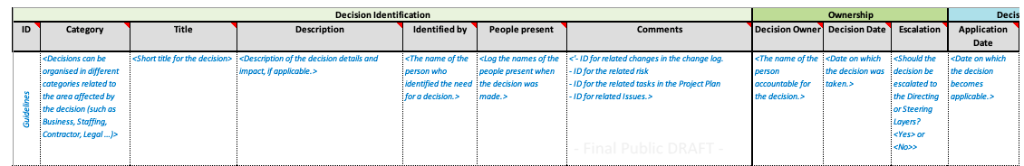
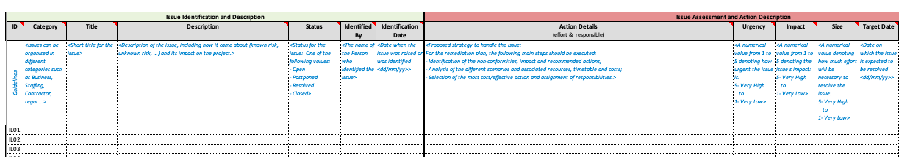
Decision log e issue log

Slide 37
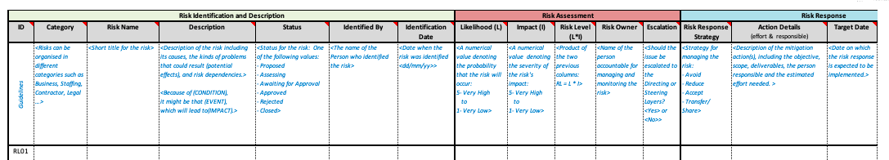
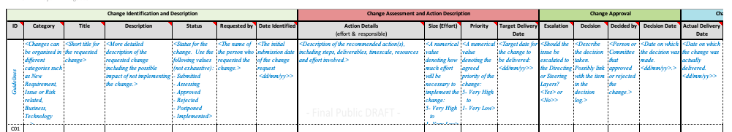
Risk log e change log

Slide 38
Questionario sull’uso dei moduli PM2 link
Ritenete utile provare a sviluppare dei modelli condivisi per:
  Decision log
  Issue log
  Risk log
  Change log
Pensate sia utile approfondire l’uso di tali modelli da utilizzare per la fase di controllo e monitoraggio?
Se siete disponibili a adattarli alle esigenze ENEA lasciate la vostra e-mail

Slide 39
Gestione dei requisiti
Specificare i requisiti del progetto insieme agli stakeholder del progetto e documentarli in modo inequivocabile.
Valutare i Requisiti e stima i costi per realizzarli. Il Project Manager (PM) bilancia l'elenco dei requisiti con gli altri vincoli del progetto (budget, tempo, ecc.) e li propone agli stakeholder del progetto.
Approvare i Requisiti che saranno realizzati durante il progetto con le parti interessate, come il Project Owner (PO) o il Business manager (BM). I requisiti approvati diventano la base dell'ambito del progetto.
Monitorare l’implementazione dei requisiti da parte del Project Core Team (PCT), oltre a nuovi requisiti o modifiche a quelli esistenti.
Validare i requisiti implementati da parte dell'utente aziendale al fine di valutare se il fabbisogno aziendale iniziale è soddisfatto.

Slide 40
Gestione delle modifiche di progetto
Identificazione della modifica inviata formalmente tramite un modulo di richiesta di modifica oppure identificata e sollevata durante le riunioni
Valutazione della modifica e azioni raccomandate: verificando l'impatto della modifica sull'ambito del progetto, la pianificazione, i costi, la qualità, il rischio e altri elementi del progetto documentata dal Project Manager (PM) nel registro delle modifiche.
Approvazione della modifica seguendo il processo di escalation definito dal progetto. Per le modifiche che non hanno un impatto significativo, le modifiche possono essere approvate durante le riunioni sullo stato del progetto.
Implementazione della modifica: le attività relative all'attuazione delle modifiche approvate saranno documentate nel piano di lavoro del progetto.
Controllo della modifica: le modifiche nuove o aperte verranno identificate / rivalutate settimanalmente durante le riunioni sullo stato del progetto

Slide 41
Gestione della qualità
Definire le caratteristiche di qualità identificando gli obiettivi, l'approccio, i requisiti, le attività e le responsabilità del processo di gestione della qualità del progetto e come sarà implementato durante il progetto.
Eseguire la garanzia della qualità svolte valutando la progettazione dei controlli di progetto, confermando che sono stati attuati e valutando la loro efficacia operativa. Inoltre, l'assicurazione della qualità convalida il rispetto delle norme e dei regolamenti dell'organizzazione, nonché delle pertinenti norme, regolamenti e normative governativi e di settore.
Eseguire il controllo di qualità per convalidare la conformità con i piani in termini di ambito, tempi, costi, qualità, organizzazione del progetto, comunicazione, rischi, contratti e soddisfazione del cliente.
Eseguire l’accettazione dei deliverable con una checklist di accettazione
Eseguire l’accettazione finale riferendo sulle prestazioni del progetto durante la riunione di revisione di fine progetto

Slide 42
Gestione della Configurazione
Conservazione dei documenti di gestione di progetto seguendo la convenzione delle cartelle di seguito:
    01 Avvio
    02 Pianificazione
    03 Esecuzione
    04 Monitoraggio & Controllo
    05 Chiusura
Verrà utilizzata la seguente convenzione di denominazione dei documenti:
(XX).(NomeDocumento).(NomeProgetto).(yyyy-mm-dd).v(x.x), dove:
Controllo delle versioni di documenti di gestione del progetto Tutti i documenti di gestione del progetto sono sotto il controllo della versione, ad eccezione dei registri e delle liste di controllo del progetto.

Slide 43
Gestione delle comunicazioni
Riunione | Chair | Frequenza
Pianificazione della riunione di avvio | Project Manager (PM) | Una volta
Esecuzione della riunione di avvio | Project Manager (PM) | Una volta
Riunione sullo stato del progetto | Project Manager (PM) | Ogni 2 settimane
Riunione del team principale del progetto | Team Leader (TL) | Settimanalmente
Riunione di revisione del progetto | Project Manager (PM) | Bi-annuale
Riunione del comitato direttivo del progetto | Project Owner (PO) | Mensile
Riunione di controllo del cambiamento | Project Manager (PM) | Ad Hoc
Riunione di revisione di fine progetto | Project Manager (PM) | Una volta

Slide 44
Rapporti di progetto
Rapporto | Responsabile | Frequenza
Rapporto sullo stato del progetto | Project Manager (PM) | Con lo status meeting
Rapporto sullo stato di avanzamento del progetto | Project Manager (PM) | Con riunione di revisione del progetto
Rapporto di revisione della qualità | Project Manager (PM) | Trimestrale
Rapporto sullo stato dell'outsourcing (appaltatore) | Contractor | Mensile
Rapporto di fine progetto | Project Manager (PM) | Con revisione di fine progetto

Slide 45
Gestione dell’accettazione dei deliverable
Definire i criteri di accettazione per ciascuno dei risultati del progetto.
Eseguire l’accettazione verificando se i risultati finali soddisfano i criteri di accettazione.
Eseguire l’accettazione dei Deliverables (provvisori/finali): ottenendo l'approvazione formale dal Project Owner (PO) per ciascun deliverable. I risultati del progetto possono essere accettati in via provvisoria da un esperto / utente nel dominio di accettazione interessato, anche con una serie limitata di questioni non critiche, a condizione che siano documentate, concordate dalle parti interessate pertinenti e che esista un piano per affrontarle.

Slide 46
Gestione della transizione
Identificare gli obiettivi di transizione. Definire ciò che deve essere raggiunto per considerare la transizione riuscita. Documentare tutti i prerequisiti che devono essere soddisfatti prima che la transizione possa iniziare.
Identificare le attività di transizione che devono essere realizzate prima, durante e dopo la transizione per raggiungere gli obiettivi di transizione. Determinare il responsabile di ogni attività. Integrare queste attività nel piano di lavoro generale del progetto
Sviluppare il programma di transizione: determinare la sequenza temporale e le milestone della transizione. Stimare la durata del periodo di transizione e l'estensione della sovrapposizione con altre attività del progetto.

Slide 47
Gestione dell’implementazione a livello aziendale
Identificare l’impatto sui processi valutando in che modo il progetto influirà sui processi aziendali già esistenti nell'organizzazione che esegue.
Identificare l’impatto sulle persone che utilizzano i risultati del progetto. Considerare la resistenza al cambiamento, la comunicazione, il supporto funzionale, la formazione, ecc.
Identificare l’impatto culturale Prendendo in considerazione comportamenti individuali o di gruppo, pratiche organizzative o valori condivisi.
Definire la strategia d’implementazione e altre modifiche che rientrano nelle responsabilità del progetto e che promuoveranno una corretta implementazione dei risultati del progetto nell'organizzazione.
Definire la modifica delle attività a supporto della strategia di implementazione.
Tenere traccia dei benefici identificando, descrivendo e raccomandando attività e metriche per misurare la realizzazione dei benefici del progetto in futuro.

Slide 48
Gestione delle risorse
Resorsa ID | Risorsa | Formazione /abilità | Attuale abilità | Abilità desiderata | Metodo di acquisi-zione | Fornita da | Data consegna
H.5 | Program-matore | Java | Media | Avanzato | Tutoraggio | Risorsa Y | 22/03/2017
H.6 | Program-matore | Strumenti razionali | Principiante | Avanzato | Corso interno | Formatore X | 12/03/2017
H.7 | Tester | Strumenti a mercurio | Principiante | Medio | Corso esterno 3 giorni | Centro di formazione Z | 18/03/2017

Slide 49
Metodo di misura del progresso del progetto
riepilogo dell'avanzamento del progetto, il metodo e la misura delle previsioni che verranno utilizzati per il monitoraggio (monitoraggio) e il controllo del progetto.
Ad esempio, Earned Value Management (EVM) o Earned Schedule Management (ESM) può essere il metodo preferito, o forse il semplice monitoraggio a livello di milestone è considerato adeguato.
È utile definire anche in questa sezione quali informazioni verranno tracciate (ad es. risorse spese, denaro speso, traguardo raggiunto, ecc.) e con quale frequenza.

Slide 50
Rapporti di progetto
    Rapport sullo stato e sul progresso
Breve descrizione dei vari tipi di rapporti sullo stato di avanzamento fornendo collegamenti ai modelli di rapporto. Secondo le regole di configurazione del progetto, dovrebbe essere fornita anche la posizione della cartella con tutti i rapporti di avanzamento completati.
Altri rapporti
Breve descrizione di tutti gli altri tipi di report di progetto fornendo i collegamenti ai modelli di report e la posizione della cartella con tutti i report completati

Slide 51
Checklist di Progetto
Elenco delle liste di controllo del progetto che verranno utilizzate per il monitoraggio e il controllo del progetto.
Le seguenti liste di controllo verranno utilizzate per monitorare e controllare il progetto:
Checklist revisione uscita fase
Checklist per la revisione della qualità
Checklist per l'accettazione dei prodotti
Checklist della transizione
Checklist per l'implementazione aziendale
Checklist degli stakeholder

Slide 52
Ricordiamo il significato dell’acronimo RASCI

Slide 53
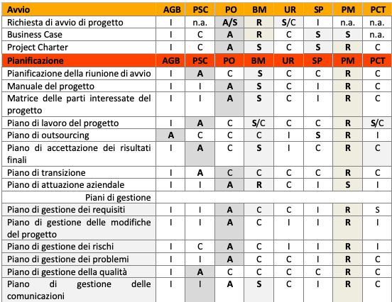
Matrice di assegnazione di responsabilità consolidata
Appropriate Governance Body (AGB)
Project Steering Committee (PSC)
Project Owner (PO)
Business Manager (BM)
User Representatives (UR)
Solution Provider (SP)
Project manager (PM).
Project Core Team (PCT

Slide 54
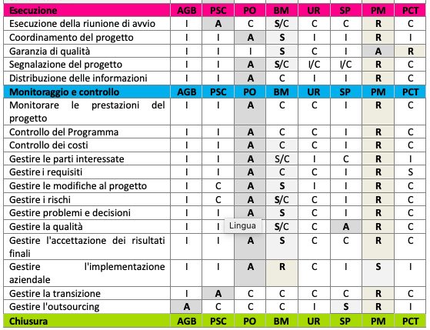

Matrice di assegnazione di responsabilità consolidata
Appropriate Governance Body (AGB)
Project Steering Committee (PSC)
Project Owner (PO)
Business Manager (BM)
User Representatives (UR)
Solution Provider (SP)
Project manager (PM).
Project Core Team (PCT

Slide 55
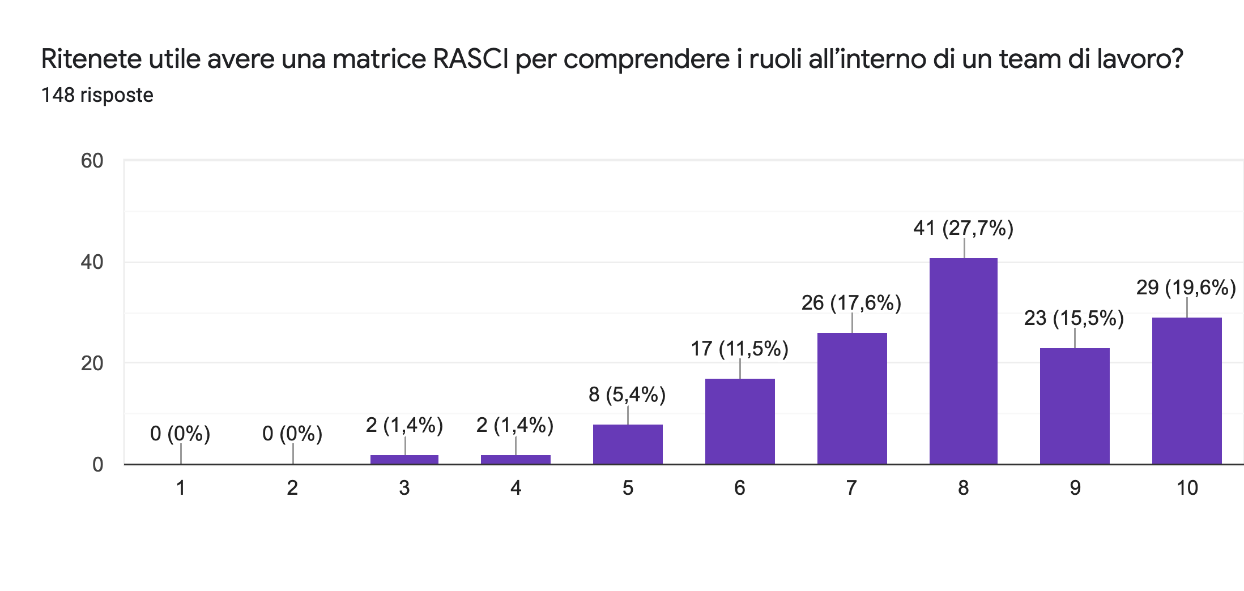
Le vostre risposte sulla matrice RASCI

Slide 56
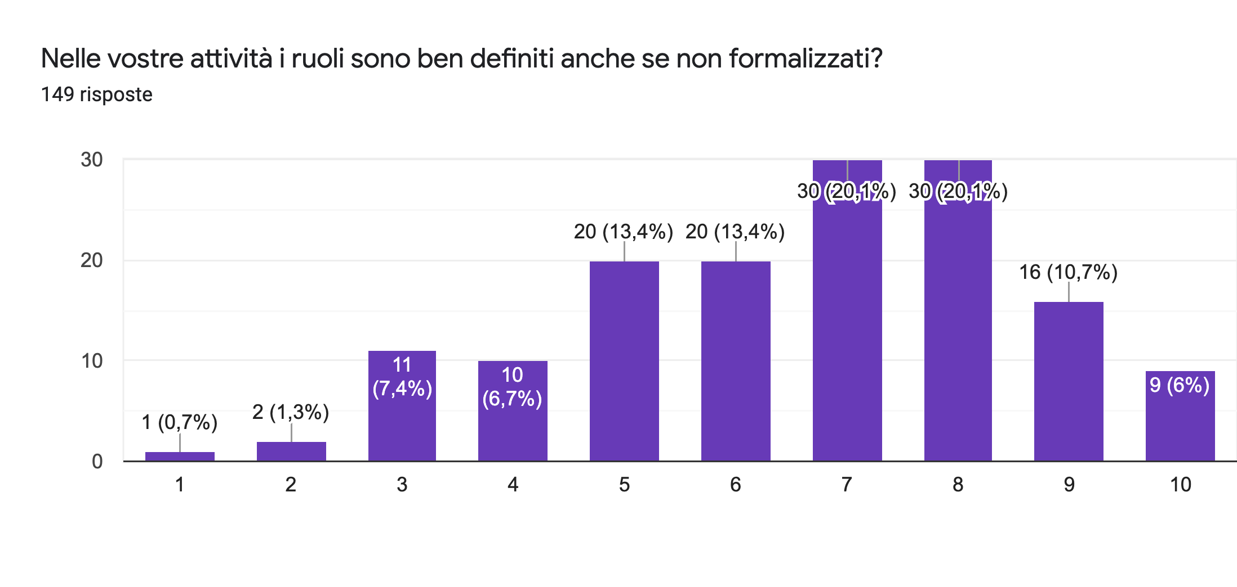
Le vostre risposte sulla matrice RASCI

Slide 57
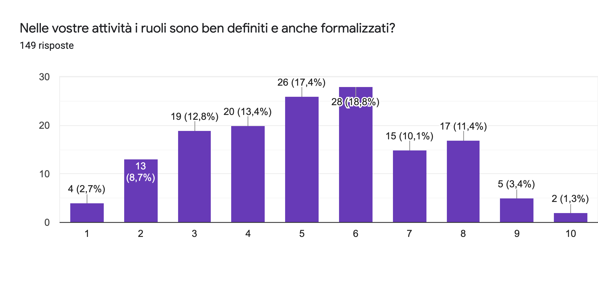
Le vostre risposte sulla matrice RASCI

Slide 58
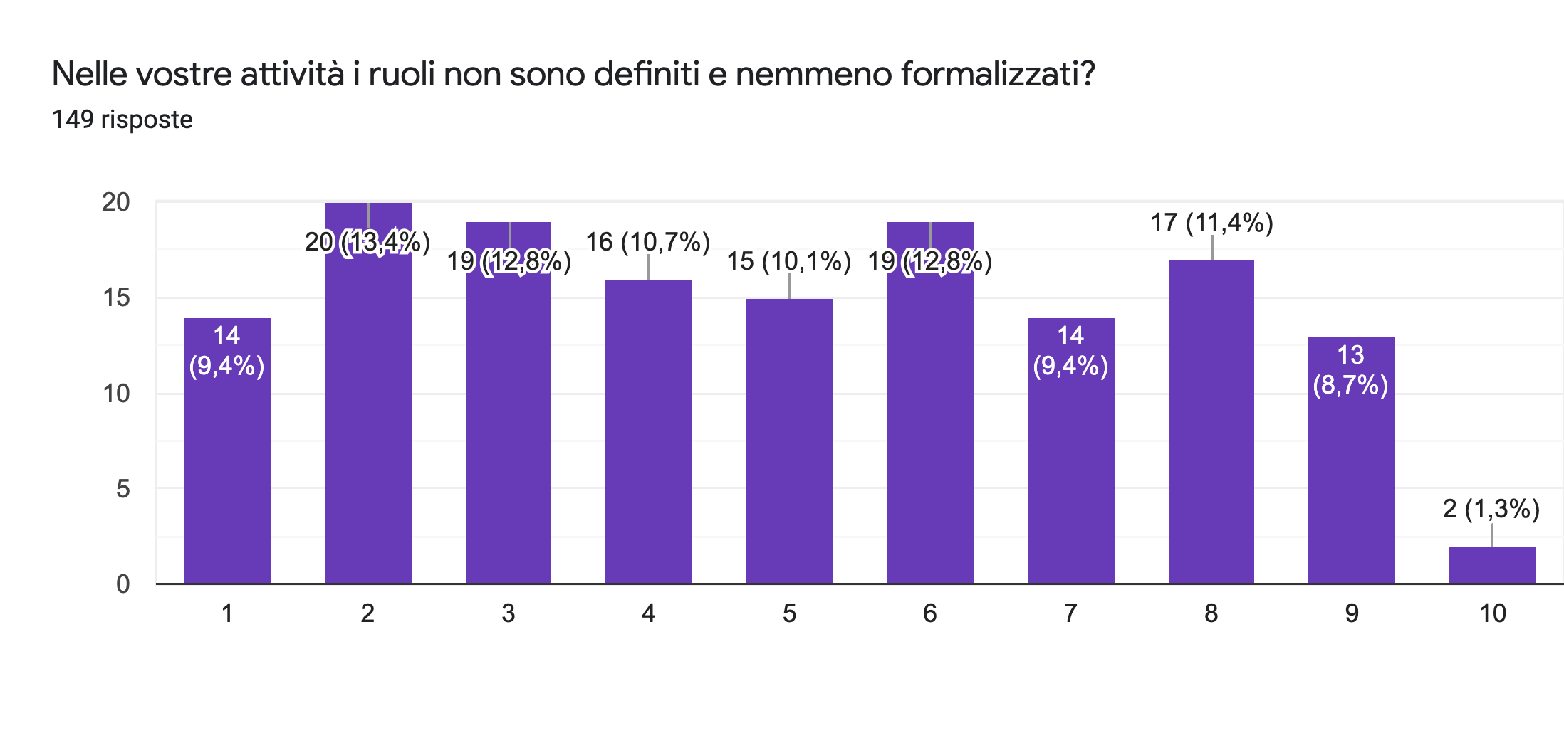
Le vostre risposte sulla matrice RASCI

Slide 59
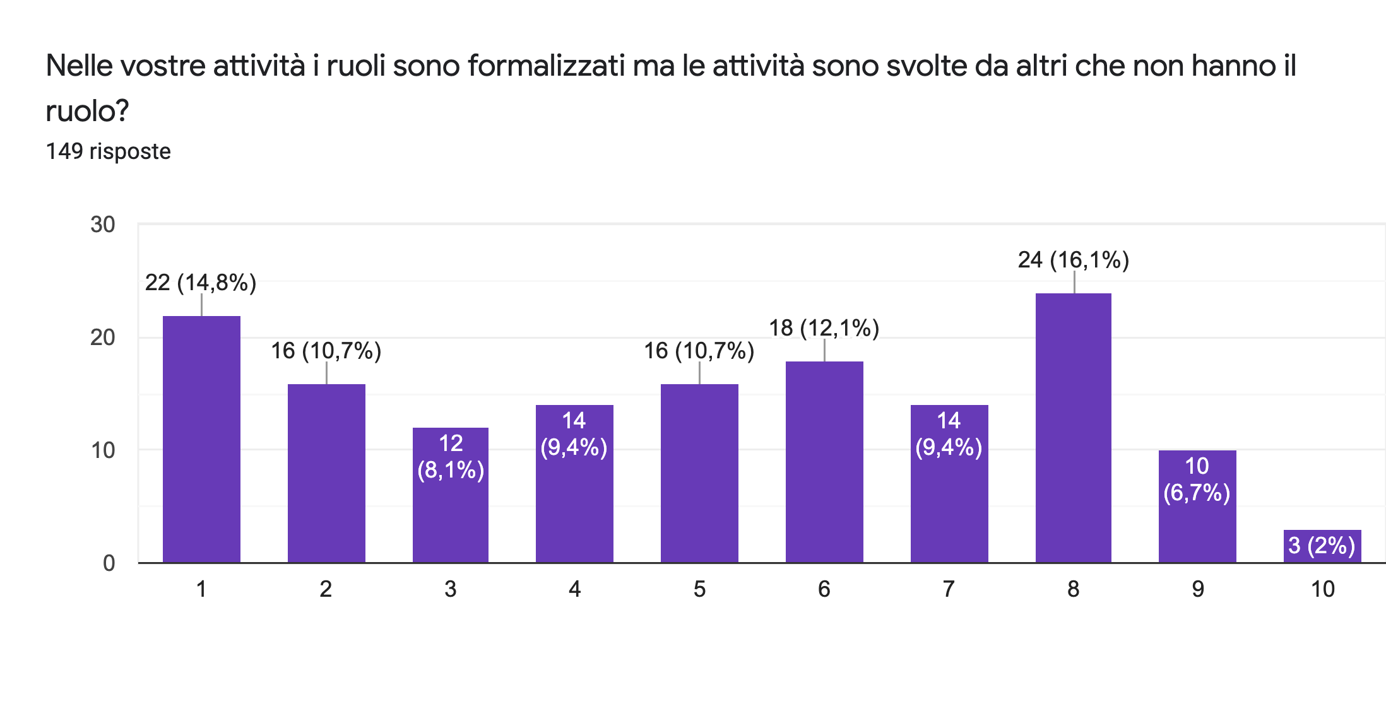
Le vostre risposte sulla matrice RASCI

Slide 60
Descrizione dei ruoli e delle responsabilità del progetto
Ruolo del Gruppo di coordinamento del progetto Project Steering Committee (PSC)
I membri permanenti del coordinamento di progetto sono:
Il Project Owner (PO) che presiede il comitato è il responsabile delle decisioni chiave e responsabile del successo del progetto.
Business Manager (BM) che è un delegato del Project Owner (PO) e collabora strettamente con il Project Manager (PM).
Solution Provider (SP) che assume la responsabilità generale per i risultati del progetto.
Project Manager (PM) che è responsabile dell'intero progetto e dei suoi risultati.

Slide 61
Descrizione delle responsabilità del PSC
Supporta il progetto e aumenta la consapevolezza a livello senior.
Guida e promuove la corretta esecuzione del progetto a livello strategico, mantenendo il progetto focalizzato verso il suo scopo.
Garantisce l'adesione alle politiche e alle indicazioni dell'organizzazione.
Fornisce monitoraggio e controllo di alto livello del progetto.
Al termine della fase di avvio, autorizza il proseguimento del progetto, in base al caso aziendale del progetto e alla Carta del progetto, a meno che ciò non sia eseguito dall'Appropriate Governance Body (AGB).
Al termine della fase di pianificazione, autorizza il progetto a proseguire nella fase di esecuzione, in base al Manuale del progetto e al Piano di lavoro del progetto.
Autorizza le deviazioni del piano, le modifiche dell'ambito con un forte impatto sul progetto e decide sulle raccomandazioni.
Arbitra sui conflitti e negozia soluzioni a problemi crescenti.
Guida e gestisce i cambiamenti nell'organizzazione causati dal progetto.
Approva e firma i documenti gestionali relativi a qualità, consegna e chiusura (Business Case, Project Charter, Project Work Plan, ecc.)

Slide 62
Descrizione e responsabilità dei proprietari del progetto (PO)
Descrizione
È il decisore chiave del progetto e responsabile del successo del progetto.
Responsabilità
Funge da campione del progetto promuovendo il successo del progetto. Presiede il Project Steering Committee (PSC). Fornisce leadership e direzione strategica al Business Manager (BM) e al Project Manager (PM). Imposta l'obiettivo aziendale e definisce il Business Case per il progetto. Controlla i rischi del progetto e assicura che i risultati del progetto siano in linea con gli obiettivi e le priorità aziendali. Mobilita le risorse necessarie per il progetto secondo il budget. Monitora regolarmente l'avanzamento del progetto. Coordina la risoluzione di problemi e conflitti. Garantisce che il risultato del progetto soddisfi le aspettative aziendali. Favorisce il cambiamento organizzativo e controlla la corretta evoluzione e l'implementazione del cambiamento. Approva e firma tutti i documenti chiave del management (Manuale del progetto, Piani di gestione del progetto, Piano di attuazione aziendale, ecc.).

Slide 63
Descrizione e responsabilità Fornitore della soluzione Solution Provider (SP)
Descrizione
Assume la responsabilità globale per i risultati del progetto.
Responsibilità
Rappresenta gli interessi di coloro che progettano, consegnano, acquistano e implementano i risultati del progetto. Può aiutare il Project Owner (PO) a definire il Business Case e lo scopo, i risultati finali, le milestone e il budget richiesti per il progetto. Concorda gli obiettivi per le attività del fornitore e approva i risultati del contraente per il progetto (se applicabile). Assume la responsabilità globale per i risultati e i servizi del progetto richiesti dal proprietario del progetto (PO). Mobilita le risorse richieste dal lato fornitore e nomina il Project Manager (PM)

Slide 64
Descrizione e responsabilità del Business Manager (BM)
Descrizione
Rappresenta il Project Owner (PO) su base giornaliera all'interno del progetto e collabora strettamente con il Project Manager (PM).
Responsibilità
Aiuta il proprietario del progetto (PO) nella specifica del progetto e nei principali obiettivi aziendali. Stabilisce e garantisce un efficiente canale di collaborazione e comunicazione con il Project Manager (PM). Coordina il Business Implementation Group (BIG) e funge da collegamento tra i rappresentanti degli utenti (UR) e l'organizzazione del fornitore. È responsabile della richiesta di avvio del progetto, del caso aziendale e del piano di attuazione aziendale. Garantisce che i prodotti consegnati dal progetto soddisfino le esigenze dell'utente Gestisce le attività dal lato delle attività del progetto e assicura che le risorse aziendali richieste siano rese disponibili. Crea la migliore traccia per il cambiamento aziendale o le azioni di reingegnerizzazione, quando necessario. Assicura che l'organizzazione aziendale sia pronta ad accogliere i risultati del progetto quando resi disponibili dall'organizzazione del fornitore. Guida l'implementazione dei cambiamenti aziendali all'interno dell'organizzazione degli utenti. Coordina il programma e la consegna della formazione dell'utente (e la produzione del materiale di supporto utente necessario).

Slide 65
Descrizione e responsabilità del Project Manager (PM)
Descrizione
Gestisce il progetto su base giornaliera ed è responsabile della consegna qualitativa del prodotto nei limiti imposti.
Responsibilità
Propone ed esegue i piani di progetto approvati dal Project Steering Committee (PSC). Gestisce e coordina quotidianamente le attività del Project Core Team (PCT), sfruttando in modo ottimale le risorse allocate. Garantisce che l'ambito del progetto sia realizzato entro i limiti di qualità, tempo e costi, adottando misure preventive o correttive ove necessario. Gestisce le aspettative degli stakeholder. È responsabile della creazione di tutti i manufatti di gestione (tranne la richiesta di avvio del progetto, il caso aziendale e il piano di attuazione aziendale) e li propone per l'approvazione al proprietario del progetto (PO) o al comitato direttivo del progetto (PSC). Garantisce un'evoluzione controllata dei prodotti sotto il controllo della versione, implementando il piano di gestione delle modifiche del progetto. Confronta i risultati e le spese del progetto con quanto pianificato e riporta i progressi del progetto di conseguenza al Project Steering Committee (PSC). Esegue la gestione dei rischi per i rischi relativi al progetto. Inoltra le questioni irrisolvibili del progetto al Project Steering Committee (PSC) Collabora tra i livelli di regia e di esecuzione del progetto.

Slide 66
Descrizione e responsabilità di Gruppo di implementazione aziendale Business Implementation Group (BIG)
Descrizione
È composto da rappresentanti delle aziende e dei gruppi di utenti. Il Business Implementation Group (BIG) è responsabile dell'implementazione dei cambiamenti aziendali che devono essere in atto affinché l'organizzazione sia in grado di integrare efficacemente i risultati del progetto nel lavoro quotidiano.
Responsibilità
Sotto il coordinamento del Business Manager (BM), il Business Implementation Group (BIG) pianifica e implementa le attività necessarie per ottenere i cambiamenti aziendali desiderati come descritto nel Business Case e nel Business Implementation Plan. Analizza l'impatto dell'attuazione del progetto sulle operazioni in corso e sui processi aziendali esistenti, sulle persone e sulla cultura dell'organizzazione. Partecipa alla progettazione o all'aggiornamento di tutti i processi aziendali interessati. Prepara l'area di business interessata per l'imminente modifica Fornisce consulenza al Business Manager (BM) in merito alla disponibilità dell'organizzazione a cambiare Incorpora i risultati del progetto nelle operazioni aziendali e implementa le attività di cambiamento organizzativo che rientrano nell'ambito del progetto.

Slide 67
Descrizione e responsabilità della Rappresentanza degli Utenti User Representatives (URs)
Descrizione
Rappresenta gli interessi degli utenti finali nel progetto. I rappresentanti degli utenti (UR) fanno parte del Business Implementation Group (BIG). Coinvolgere i rappresentanti degli utenti (UR) in tutto il progetto è importante, poiché si ottiene visibilità delle attività del progetto, un senso di proprietà e motivazione, che garantisce che i risultati finali siano adatti allo scopo aziendale.
Responsabilità
Aiuta a definire le esigenze e i requisiti aziendali. Garantisce che le specifiche e i risultati del progetto soddisfino le esigenze di tutti gli utenti. Approva a nome degli utenti le specifiche del progetto e i criteri di accettazione. Comunica e assegna le priorità alle opinioni degli utenti nelle decisioni del comitato direttivo di progetto (PSC) sull'opportunità di attuare raccomandazioni sulle modifiche proposte. Partecipa a dimostrazioni e fasi pilota secondo necessità. Esegue i test di accettazione dei deliverable. Firma i documenti relativi agli utenti (documentazione, requisiti, ecc.). Garantisce la stabilità del business durante la transizione verso il nuovo stato operativo.

Slide 68
Descrizione e responsabilità del Project Core Team (PCT)
Descrizione
È costituito dai ruoli specialistici responsabili della creazione dei risultati del progetto. La composizione e la struttura del Project Core Team (PCT) dipendono dalle dimensioni e dal tipo di progetto (ad es. Progetto IT, progetto di sviluppo delle politiche, ecc.) Ed è definito dal Project Manager (PM).
Responsibilità
Sotto il coordinamento del Project Manager (PM), il Project Core Team (PCT): Contribuisce all'elaborazione dell'ambito del progetto e alla pianificazione delle attività del progetto. Esegue le attività del progetto secondo il piano di lavoro e il programma del progetto. Produce risultati del progetto. Fornisce informazioni al Project Manager (PM) in merito allo stato di avanzamento delle attività. Partecipa alle riunioni del progetto secondo necessità e contribuisce alla risoluzione dei problemi. Partecipa al Project-End Meeting per ricavare e documentare utili lezioni apprese per l'organizzazione.

Slide 69
Descrizione e responsabilità del Responsabile del progetto del contraente Contractor's Project Manager (CPM)
Descrizione
Guida il personale dell'appaltatore che lavora al progetto.
Responsibilità
Collabora a stretto contatto con il Project Manager (PM). Pianifica, controlli e relazioni sulla produzione di risultati. Garantisce che tutto il lavoro venga eseguito in tempo e secondo gli standard e la qualità concordati. Garantisce il completamento e la consegna con successo delle attività subappaltate.

Slide 70
Descrizione e responsabilità dell’Assistente del Project Manager Assistant Project Manager (APM)
Descrizione
In progetti di grandi dimensioni il Project Manager (PM) potrebbe trovare utile delegare una parte delle attività di gestione del progetto a un assistente. Questo Assistant Project Manager (APM) lavora a stretto contatto con il Project Manager (PM) nella realizzazione dell'ambito del progetto e funge da backup. Sebbene il Project Manager (PM) possa delegare determinate attività al Assistant Project Manager (APM), il PM rimane responsabile della corretta esecuzione di queste attività.
Responsibilità
Riferisce e prende indicazioni dal Project Manager (PM). Assiste nello sviluppo e nell'esecuzione piani di progetti e del gruppo (o parti di esso). Comunica piani, decisioni e istruzioni al Project Core Team (PCT) o agli appaltatori esterni. Partecipa al coordinamento del team Project Core (PCT) e del Project Support Team (PST). Fornisce assistenza ai partecipanti al progetto a supporto dell'esecuzione del lavoro. Assiste nell'organizzazione delle riunioni del progetto e nella creazione dei verbali. Raccoglie informazioni sullo stato, effettivo e in previsione di tutti i working package e avvisa il Project Manager (PM) di eventuali discrepanze. Rileva in modo proattivo problemi di qualità o di pianificazione e propone azioni preventive. Prepara o contribuisce ai rapporti sullo stato del progetto in modo tempestivo. Supporta il processo di gestione dei rischi e delle modifiche, aggiorna i log dei rischi e delle modifiche. Coordina l'accettazione consegnabile con utenti e stakeholder interni ed esterni. Stabilisce le comunicazioni di routine del progetto per informare gli stakeholder del progetto.

Slide 71
Descrizione e responsabilità del Gruppo di Supporto del Progetto Project Support Team (PST)
Descrizione
È costituito dai ruoli responsabili di fornire supporto al progetto. La composizione e la struttura del Project Support Team (PST) dipende dalle dimensioni del progetto ed è definita dal Project Manager (PM). Il ruolo del Project Support Team (PST) può essere assunto dai membri del team, da un team specifico o essere fornito come servizio orizzontale dall'organizzazione.
Responsibilità
Fornisce supporto amministrativo al progetto. Definisce i requisiti per i report e le comunicazioni. Gestisce le riunioni del comitato direttivo di progetto (PSC) e produce relazioni consolidate. Supporta il Project Manager (PM) nella pianificazione, monitoraggio e controllo del progetto. Fornisce consulenza su strumenti di gestione del progetto e servizi amministrativi. Amministra la documentazione del progetto (controllo delle versioni, archiviazione, ecc.). Esempi di ruoli che comprendono il PST sono: Project Support Office (PSO), Project Quality Assurance (PQA), Architecture Office (AO).

Slide 72
Descrizione e responsabilità dell’ Ufficio di Supporto del Progetto Project Support Office (PSO)
Descrizione
Fornisce supporto al Project Manager (PM) e al Project Core Team.
Responsibilità
Fornisce consulenza su strumenti di gestione del progetto, orientamento e servizi amministrativi. Gestisce le riunioni del comitato direttivo di progetto (CPS). Produce rapporti consolidati al Project Steering Committee (PSC). Gestisce la comunicazione interna. Stabilisce standard, strumenti, procedure e metodi per l'utilizzo nel progetto. Amministra aspetti di Project Management come il controllo delle modifiche ai documenti, la base dei piani, ecc. Può svolgere il ruolo di custode e tutore di tutte le copie principali dei prodotti del progetto.

Slide 73
Descrizione e responsabilità del Garante della Qualità del Progetto Project Quality Assurance (PQA)
Descrizione
Garantisce la qualità del progetto e dei suoi risultati, indipendentemente dal Project Manager (PM).
Responsibilità
Garantisce l'adesione alle politiche, alle direzioni e ai processi predefiniti di gestione dei progetti dell'organizzazione. Stabilisce standard di garanzia della qualità. Supporta il Project Manager (PM) nella pianificazione, monitoraggio e controllo della qualità del progetto. Revisiona i processi di gestione del progetto e gli artefatti (ad es. Carta del progetto e piani di gestione del progetto) nell'ambito della garanzia della qualità. Individua le non conformità o le opportunità di miglioramento e raccomanda le azioni al Project Steering Committee (PSC) per le decisioni. Riporta al Project Steering Committee (PSC).

Slide 74
Questionario sulle descrizioni e sui ruoli link
Ritenete utile descrivere i ruoli da individuare per gestire correttamente un progetto?
In merito ai seguenti ruoli esprimete il vostro pensiero:
  Project Owner (PO)
  Business Manager (BM)
  Solution Provider (SP)
  Project Manager (PM)
In merito ai seguenti gruppi esprimete il vostro parere:
  Business Implementation Group (BIG)
  User Representatives (URs)
  Project Core Team (PCT)
  Contractor's Project Manager (CPM)
  Assistant Project Manager (APM)
  Project Support Team (PST)
  Project Support Office (PSO)
  Project Quality Assurance (PQA)

